Slide 1
TRƯỜNG TIỂU HỌC NGÔ GIA TỰ
Môn: Tự nhiên – Xã hội
Lớp 3

Slide 3
KHỞI ĐỘNG
Hãy chỉ ra trên quả địa cầu: cực Bắc, cực Nam, đường xích đạo, Bắc bán cầu, Nam bán cầu, trục và giá đỡ?

Slide 4
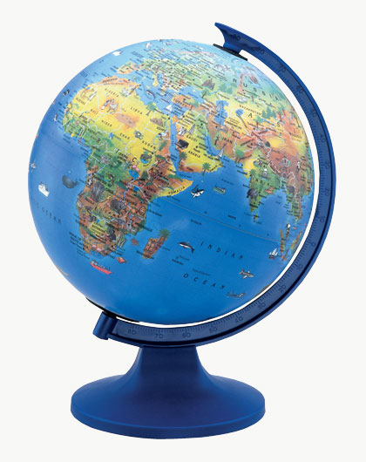
Cực Bắc
Bắc bán cầu
Trục
Đường xích
đạo
Nam bán cầu
Giá
đỡ
Cực Nam
Quả địa cầu

Slide 5
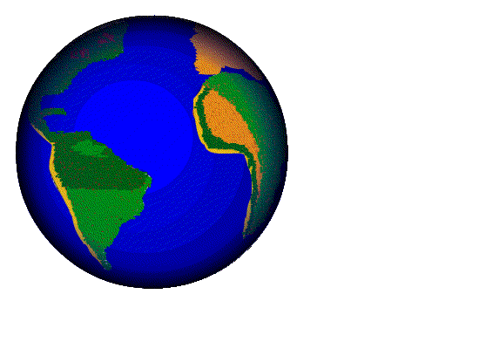
Môn: Tự nhiên - Xã hội
Bài 60: Sự chuyển động của Trái Đất

Slide 6
Mục tiêu
Biết được sự chuyển động của Trái Đất quanh mình nó và quanh Mặt Trời.
Quay quả địa cầu theo đúng chiều quay của Trái Đất quanh mình nó.

Slide 8
Hoạt động 1: Trái Đất tự quay quanh mình
Quan sát hình 1 SGK và trả lời câu hỏi

Slide 9
Cực Bắc
Tây
Đông
Cực Nam

Slide 10
Trái đất chuyển động như thế nào?
Trái đất chuyển động theo hướng cùng chiều hay ngược chiều kim đồng hồ?

Slide 11
Sự chuyển động của Trái Đất

Slide 12
Kết luận 1:
Trái Đất tự quay quanh nó theo hướng ngược chiều kim đồng hồ nếu nhìn từ cực Bắc xuống.

Slide 13
Thực hành: Quay quả địa cầu
Đặt quả địa cầu sao cho trục của nó hướng cực Bắc về phía bạn. Đánh dấu một điểm trên quả địa cầu. Từ từ quay quả địa cầu ngược chiều kim đồng hồ cho đến lúc điểm đánh dấu trở về chỗ cũ.
Hình 2

Slide 14
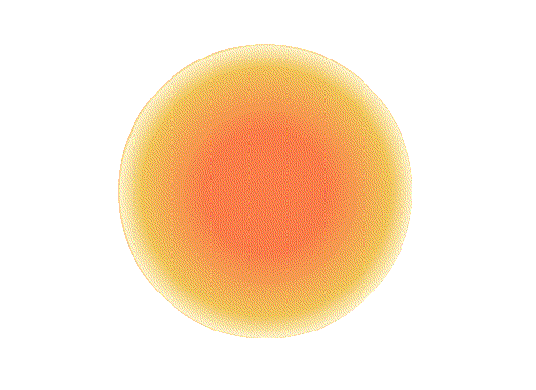
Hoạt động 2: Trái Đất quay quanh Mặt Trời

Slide 15
Thảo luận nhóm
Quan sát hình 3 SGK và trả lời câu hỏi

Slide 18
Kết luận 2:
Trái đất tham gia đồng thời 2 chuyển động: tự quay quanh nó và quay quanh Mặt Trời

Slide 19
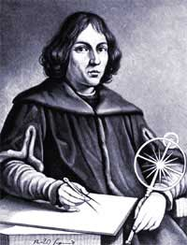
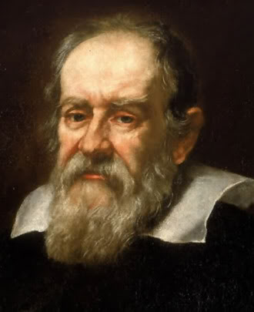
Cô-pec-nich
(1473 – 1543)
Ga-li-lê
(1564 – 1642)

Slide 20
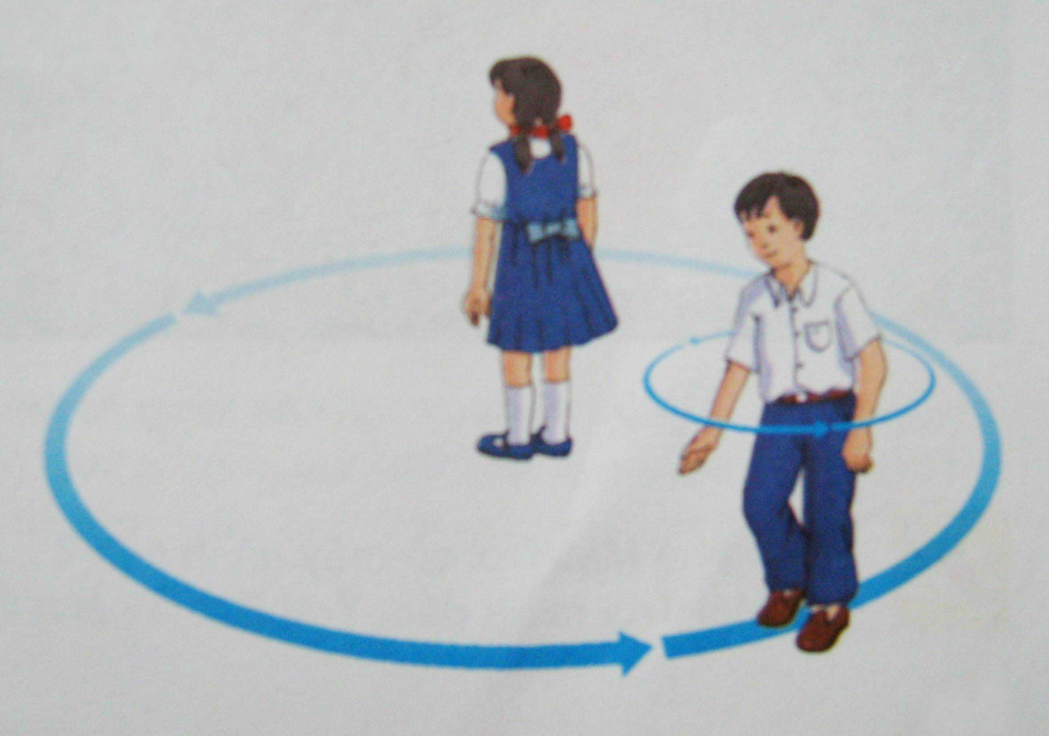
Trò chơi: “Trái Đất quay”

Slide 21
Trái Đất…

Slide 22
Là ngôi nhà chung
của chúng ta

Slide 23
Nhưng...

Slide 24
Ngôi nhà chung ấy
….

Slide 25
Đang dần nóng lên
…..

Slide 26
Nguyên nhân…

Slide 27
Do
chính
con người chúng ta
…

Slide 28
Đã
hủy hoại
môi trường
….

Slide 29
Sa mạc
Ngày càng mở rộng

Slide 30
Hạn hán…

Slide 31
Băng tan
ở hai cực

Slide 32
giông lốc……

Slide 33
Bão tố…..

Slide 34
Xảy ra
thường xuyên

Slide 35
Ngập lụt….

Slide 36
LÀ
HỌC SINH TIỂU HỌC
CÁC EM HÃY…

Slide 37
BẢO VỆ MÔI TRƯỜNG
….

Slide 38
BẰNG CÁCH
BỎ RÁC VÀO THÙNG
…

Slide 39
TRỒNG CÂY XANH
…

Slide 40
GIỮ GÌN
VỆ SINH CHUNG

Slide 42
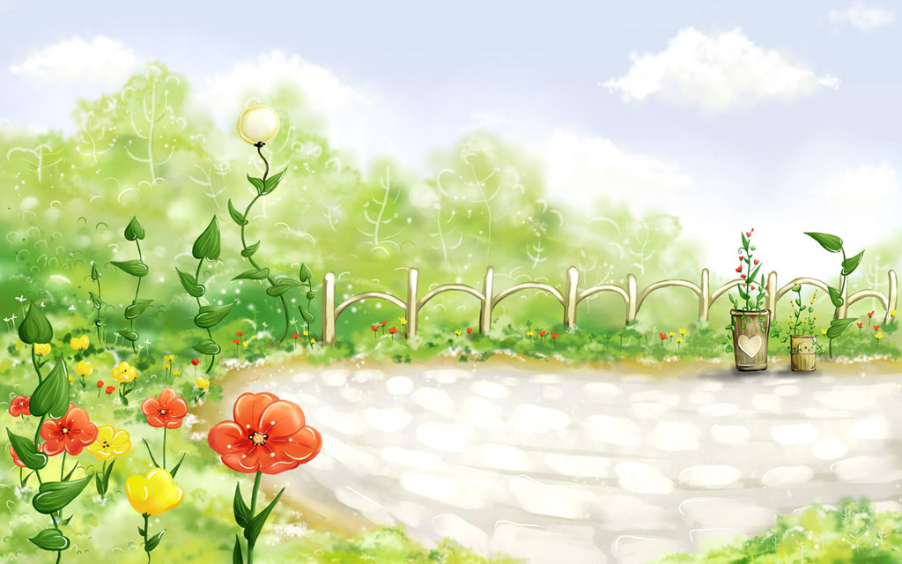
Chào tạm biệt
các em!

